Slide 1
Treball Final de Grau
Grau en Multimèdia
Disseny de la interfície d’un smartwatch i l’aplicació mòbil
Alumne: Cristina Carrillo Galvez
Consultor: Ivan Serrano Regol
Professor: Irma Vilà Odena

Slide 2
La idea
La idea ve donada a partir de la pròpia experiència personal i la necessitat d’una ajuda externa i permanent a causa de l’afectació de l’Alzheimer en el meu entorn familiar.
He trobat necessari cercar una solució a tots aquells, que al igual que la meva família, es troben en una situació similar, no només pel que fa a l’Alzheimer, sinó per altres malalties o circumstàncies de la vida, on la persona requereixi d’una atenció especialitzada per part de la família o cuidadors.
Hi ha un buit tecnològic en aparells ideats en ajudar en el dia a dia a persones sense autonomia pròpia. És necessari que les grans empreses inverteixin en reutilitzar allò que ja tenen, per ajudar a l’elevat nombre de persones de la nostra societat, que cada dia lluiten per donar el millor d’ells als seus éssers estimats.
Arrel d’aquestes necessitats, sorgeix la idea del smartwatch del projecte, un dispositiu que ofereix a la societat seguretat, comoditat i tranquil·litat a l’hora de cuidar aquells qui més estimem i més requereixen de la nostra atenció.

Slide 3
Objectius
Innovar buscant la millora del benestar i l'autonomia de gran part de la societat.
Involucrar a usuaris potencials en el procés de desenvolupament del projecte per a aconseguir un disseny accessible per a tothom.
Reutilitzar dispositius ja existents al mercat, reinventant i adaptant les seves característiques.
Dissenyar les interfícies per al smartwatch i per a mòbil amb una Arquitectura de la Informació senzilla i transparent.
Implementar els dissenys en maquetes interactives on poder testejar els prototips.

Slide 4
Continguts
Continguts estàndards
Funció SOS
Càmera
Sensor de moviments bruscos
GPS
Bateria sense fils
Missatges de veu automàtics
Registre de salut
Desbloqueig rostre facial
Continguts complementaris
Trucada al 112 des del dispositiu receptor
Sistema recordatori de pastilles
Sensors de moviment
Sensor de calor

Slide 5
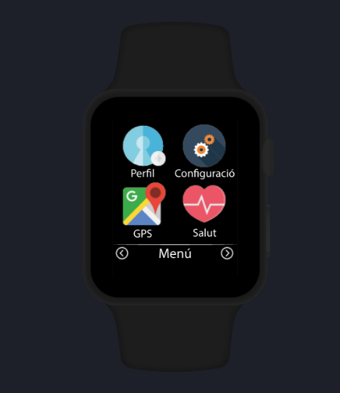
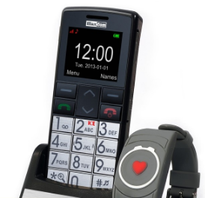
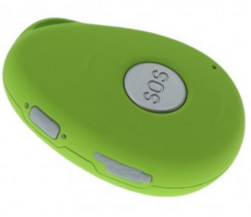
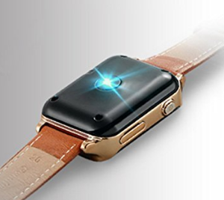
Competència
Al mercat actual existeixen aparells independents amb les característiques pròpies d’aquest smartwatch, però aquests, no ofereixen la mateixa la integració, accessibilitat i usabilitat.
La unió de totes aquestes funcionalitats existents per separat, són les que ens trobem en aquest dispositiu, fent-lo 100% funcional sense necessitat de cap altre aparell complementari.

Slide 6
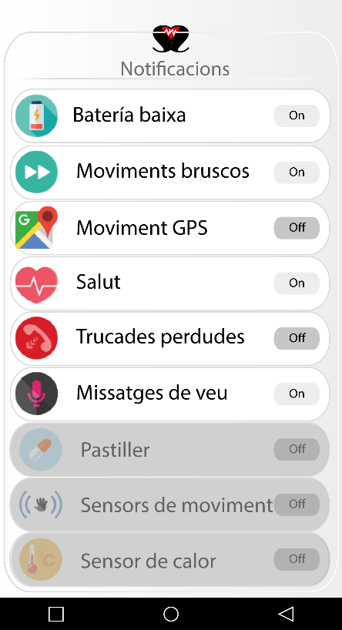
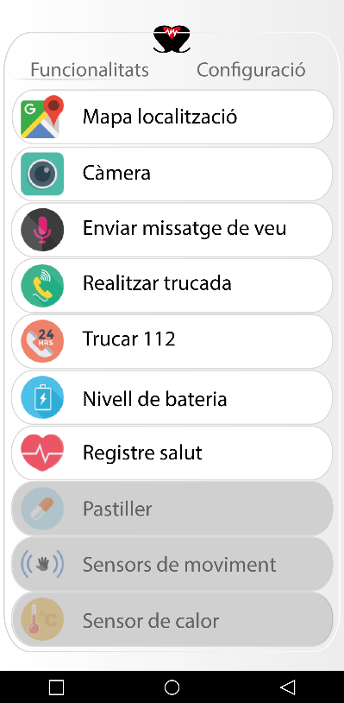
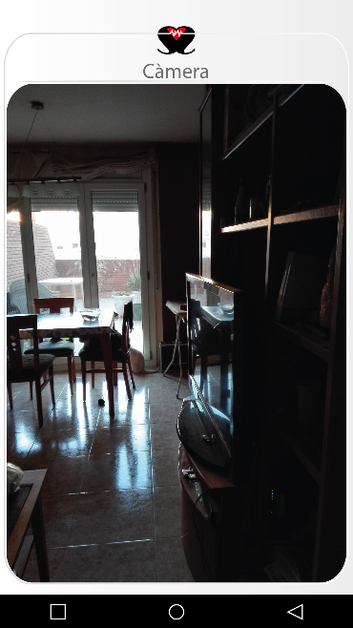
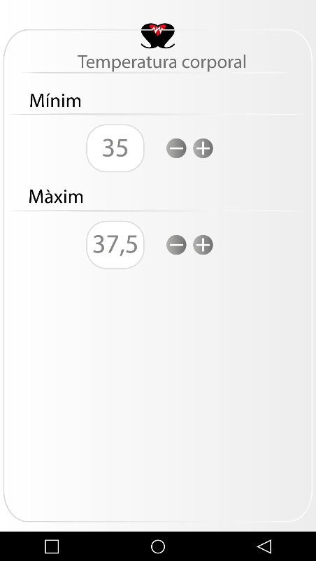
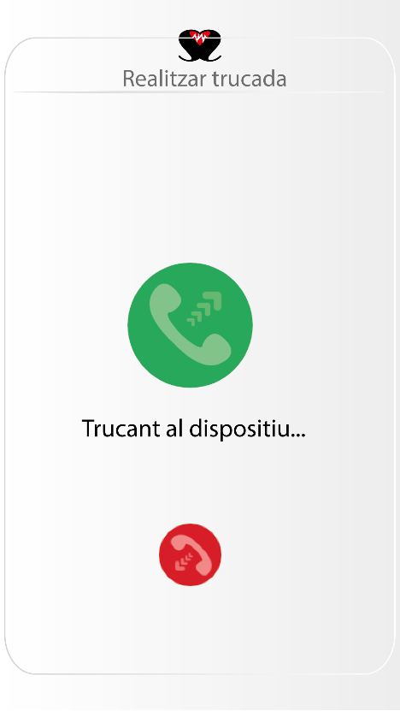
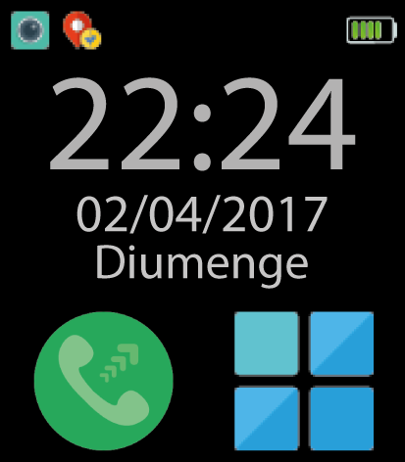
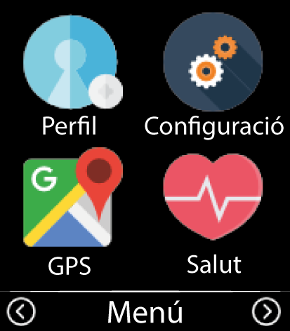
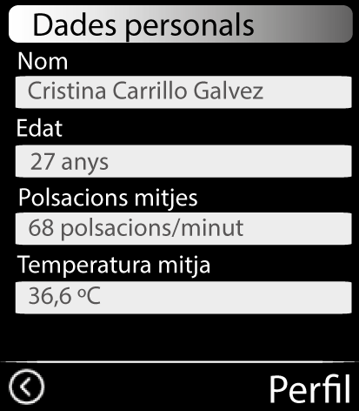
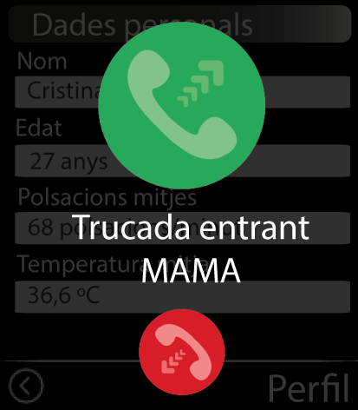
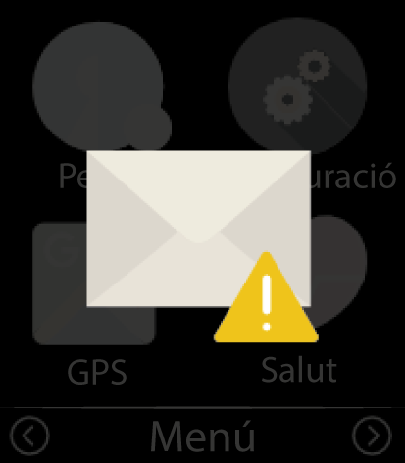
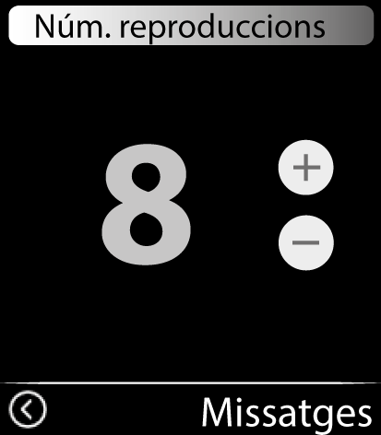
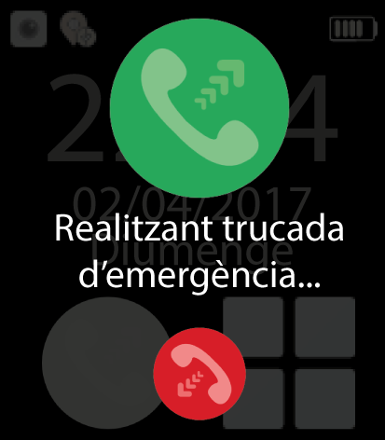
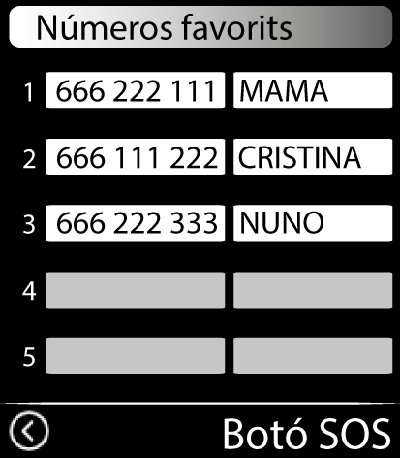
Prototips

Slide 7
Projecció a futur
Continuar amb el desenvolupament de les interfícies pel que fa a la programació de cadascuna d’ells.
Implementar els prototips als seus corresponents dispositius.
Dissenyar i crear els dispositius complementaris al smartwatch.
Estudiar amb empreses del sector, la reutilització i implementació del software als seus dispositius, així com la realització d’algunes modificacions de hardware.
Cercar subvencions per accedir dins del sector de la robòtica social per tal de proporcionar el dispositiu a la gent de forma gratuïta.

